Slide 1
FIASCO
Stanıslaw lem
Notes:
Merhaba, Bugün Stanislaw Lem’in Fiasco Kitabını tanıtıyor olucam.
Kitaptan önce, dersin işleyişi açısından da önemli olduğu için kitabın yazıldığı zaman ve Lem’in kendisiyle ilgili not düşmemiz gereken bazı önemli noktalar var. Lem Fiyaskoyu 1987’de 2.dünya savaşı sonrası Demir Perde’nin ayırdığı doğu bloğunda (yani sovyet baskılı-Polonyada) Soğuk Savaşın gündemde olduğu, nükleer tehditlerin çıktığı, aşırı silahlanmanın popüler olduğu bir dönemde yazıyor. Kitabın ilerleyen kısımlarını özetlerken de direkt olarak bulunduğu zamana dair düşüncelerini görebiliyoruz.

Slide 2
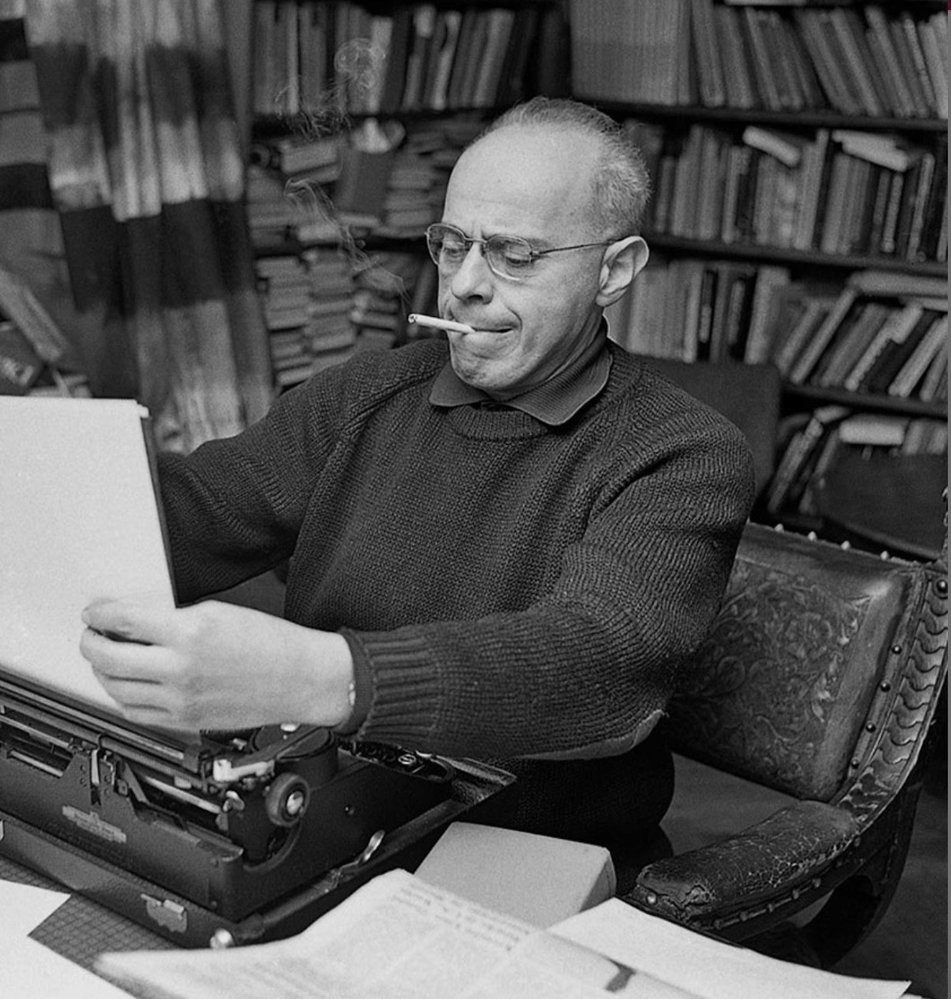
FIASCO (1987)
2. Dünya Savaşı Sonrası Polonya
Soğuk Savaş
Aşırı Silahlanma
İlk Temas
Derin Bilim-Kurgu
Notes:
Merhaba, Bugün Stanislaw Lem’in Fiasco Kitabını tanıtıyor olucam.
Kitaptan önce, dersin işleyişi açısından da önemli olduğu için kitabın yazıldığı zaman ve Lem’in kendisiyle ilgili not düşmemiz gereken bazı önemli noktalar var. Lem Fiyaskoyu 1987’de 2.dünya savaşı sonrası Demir Perde’nin ayırdığı doğu bloğunda (yani sovyet baskılı-Polonyada) Soğuk Savaşın gündemde olduğu, nükleer tehditlerin çıktığı, aşırı silahlanmanın popüler olduğu bir dönemde yazıyor. Kitabın ilerleyen kısımlarını özetlerken de direkt olarak bulunduğu zamana dair düşüncelerini görebiliyoruz.
Kitap bir ilk temas hikayesi insan dışı akıllı canlılarla iletişimi kurma çabamızı anlatıyor. Ve adından da belli olucağı üzere Lem bu konuda haklı bir pessimizme sahip. Kitabında Fermi Paradoxu veya ışık hızı gibi fiziksel veya düşünsel engellerden bahsetmekten Ağır bilimsel konuları uzunca işlemekten kaçınmıyor. Ama hepsinin ötesinde bu sorunlara birer yanıt uydurup geçtiğimizde ki bu yanıtlar da çok keyifli. Yine asıl sorunun insanda bittiğini hangi astronomik engelleri aşarsak aşalım. En basit kusurlarımızdan yine fiyaskolara imza atıcağımızı söylüyor.

Slide 3
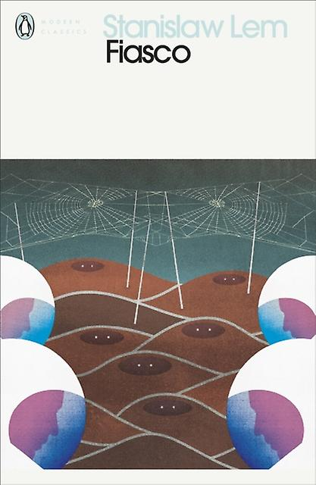
Kitap özeti
100 YIL ÖNCESİ
TITAN
PARVIS/PRIX
CANLANDIRMA KARARI
EURYDICE
Titan’da bulunan bedenlerden birinin canlandırılması için karar verilir.
Canlandırılan kişi EURYDICE mürettebatına katılır.
Parvis Titan’da kurtarma görevine çıkar.
Ölümcül kazası sonrası kriyojenik tüp içinde donmak zorunda kalır.
Notes:
Hikayenin 100 yıl öncesinde başlıyoruz. Satürn’ün uydusu Titan’ın yörüngesinde dolanan uzay üssüne genç bir pilot olan Parvis iniş yapıyor. Üsdekiler Killian adlı bir pilotu bekliyorlar ancak Killian’ın gemiye son anda binmediğini anlıyoruz. Titan hareketli gayzerlerin bulunduğu tehlikeli bölgelerden oluşan ehlileştirilmemiş bir gezegen bu yüzden farklı bölgeler arasında kurtarma görevine çıkabilicek, bölgede deneyimli bir pilota ihtiyaç var. Parvis, yetenekli bir pilot olmasıyla beraber, önceki günlerde kurtarma görevine çıkıp kaybolan başka bir pilotun eski komutanı ve eğitmeni Pirx olduğunu anlıyor. Kendisinin gönüllü olduğunu belirtip, bir meka araçla Titan’a iniyor. Meka’lar insansı büyük robotlar. Parvis yolcuğunda gayzerlerden birine yakalanıp ölümcül bir kaza geçiriyor. Vücüdu zırhının yağı içinde boğulurken son anlarında meka içindeki kriyojenik kapsülün içine giriyor. Bu kapsül insanları soğutarak acil durumlarda basitçe donmalarını sağlıyor.
Ardından bir 100 yıl ileriye gidiyoruz. Bu süreç içinde Titan’ın gayzer bölgeleri temizlenmiş ve donmuş bedenler oradan çıkarılmış. Bedenler Titan’ın yörüngesinde yapılan Eurydice adlı bir geminin içinde duruyor. Bulunan 9 bedene sadece bir kişiye yeticek kadar hayati organ olduğundan bir dizi testler uygulanıyor ve en olası 2 aday ortaya çıkıyor. Gemideki konsey, dünyayla haberleşip kimliklerini tespit etmeye çalışırlarken iki bedenden birini seçme görevi gemide adli tıpçı bulunmadığından bir fizikçi ve doktora kalıyor. İkisinin de soy adı P ile başladığını bildiğimiz bu bedenleri canlanma şansı açısından birbirlerine bir üstünlük sağlayamadıklarından en sonunda fizikçi, doktoru ikna ediyor ve sanki bir tanesi üstünmüş gibi o bedeni seçiyorlar.

Slide 4
Kitap özeti
QUINTA
WINDOW OF CONTACT
DEUS
BUZ HALKASI
TEKNO VİRÜS
ANTROPOMORFİK
Quinta ile ilgili yeni gözlemlerde bulunan Hermes ekibi iletişim kurmanın yollarını arar.
Eurydice görev ve yapısını öğrenen karakterimiz Hermes ekibine katılır.
Notes:
Canlandırılan beden, beynindeki nöronların tekrar yapılandırılması yüzünden hafıza kaybı yaşadığından kendisi ve geçmişini hatırlayamıyor. Henüz isimsiz karakterimiz bütün bir yüzyıllık gelişmeyi takip etmeye çalışıp, psikoterapilerle geçmişini ararken biz de içinde bulunduğu gemi ve göreviyle ilgili bilgiler ediniyoruz. Eurydice, Titan’ın yörüngesinde ve Titan’a özgü metallerden yapılmış ana keşif gemisi. İnsanlık yaptığı taramalarla Quinta adlı uzak bir gezegende insan dışı akıllı canlı bulmayı umut ediyor. Burda tüm keşifin olabilirliği ile ilgili iki önemli durumu incelemeye başlıyoruz. İlki “window of contact” yani temas penceresi diye adlandırdığımız durum. Temas kurup “bilgi paylaşabileceğimiz” medeniyetlerin var olma süresi sandığımızdan çok daha kısa. Çünkü teknolojik ilerlemeler eksponansiyel hızlarda yaşandığından henüz gelişmemiş ve bizden üstün canlılar arasındaki kısa anı yakalamamız gerekiyor. Alt medeniyetlerle kontak kurmanın anlamı yokken, üstün medeniyetler ya hayatta kalma bariyerlerini geçemeyip kendilerini yok ediyorlar ya bizi temas kurmak için ilkel buluyorlar ya da bizimle iletişime geçtiklerini anlayamıyoruz. Diğer önemli konu ,Quinta’da olduğu gibi, doğru zamanda bulunduğunu tahmin ettiğimiz gezegenlere ulaşım sağlarken harcadığımız zamanda pencerenin kapanması. Bunu çözmek için Eurydice , Beta Herpias galaksisi yakınlarındaki bir kara delikte liman görevi görüyor.
Özel görelilik ilkelerini ve sidereal-engineering denen kütle çekim kontrol teknolojilerini kullanarak içindeki diğer küçük gemileri uzak gezegenlere ulaştırabilicek zaman genişlemelerini ve ışık hızı yakınlarındaki hızlarda seyahati mümkün kılıyor.
Eurydice içinde yaşamına alışıp, Quinta’ya gidicek Hermes gemisine seçilen karakterimiz hem pilot olduğunu hatırlıyor hem de gemideki yapay zeka ile sohbetlerinde ismi üzerine yaşadığı travmayı atlatıp geleceğinin geçmişinden değerli olduğuna ikna olarak Mark Tempe adını alıyor. Hermes mürettebatı farklı alanlarda bilim insanlarının, taktisyenlerin ve bir papazın bile olduğu bir ekip. Hermes yola mürettebat ve belki de en önemli parçası yapay zeka DEUS ile tüm mürettebatı embriyonik hale getirip yola çıkıyor. DEUS, Zeta Harpyiae’nın beşinci gezegeni Quinta’ya yaklaşırlarken mürettebatı uyandırıyor. Kısa zaman içinde yıldız sisteminin içinde yaptıkları incelemelerde gelişkin teknolojinin izlerine rastlıyorlar. Ancak iki bozuk uyduda kitlesel zararlar verebilen tekno-virüsler olduğunu görünce, ekip teoriler üretmeye başlıyor.
Hermes captures two dead Quintan satellites; both are infected with virus-like molecules that probably caused the satellites' destruction. Efforts to communicate with the Quintans produce no response. Suddenly Hermes is attacked with devastating weapons; only the reactions of the computer, DEUS, and the human mastery of "sidereal engineering" (gravity control) save them from disaster. Captain Steergard is forced to conclude that two or more factions on Quinta are permanently locked in a deadly space war.
Once the Hermes approaches Quinta, strange, unanticipated things are noticed. The planet is covered with an extremely high volume of radioactivity, a baffling blanket of white noise. The planet is also surrounded by a ring of ice, the result of all the surface water – the oceans - being somehow forced up into the atmosphere. How or why the Quintans have done this is a mystery.

Slide 5
Kitap özeti
ÇİZGİ FİLM
QUINTALILAR
SIFIR TOPLAM
GÜÇ GÖSTERİSİ
Titan’da bulunan bedenlerden birinin canlandırılması için karar verilir.
Canlandırılan kişi EURYDICE mürettebatına katılır.
Quinta’nın çıkmazda olduğunu tahmin eden DEUS ve Hermes ekibi durumu değiştirmeye çalışır.
Notes:
They try to force the aliens to engage contact by means of an event impossible to hide by the aliens' governments: staging the implosion of their moon. Surprisingly, just before impact, several of the deployed rockets are destroyed by missiles of the Quintans, undermining the symmetry of the implosion which causes fragments of the moon to be thrown clear, some impacting the planet's surface.
However, even this cataclysm does not drive the locals to engage with their alien visitors,
As a final attempt at contact, the crew decides to project a “cartoon” onto Quinta’s clouds. This works, and the Quintans agree to meet a human ambassador. Mark Tempe is sent to the planet’s surface, but when he arrives, and discovers the strange form the Quintans take, he is horrified by their banal, ugly, incomprehensible forms. The whole expedition has been a bizarre – and tragic - waste of time.
At last, the Quintans contact the Hermes and make arrangements for a meeting. The humans do not trust the Quintans, so to gauge the Quintans' intentions, they send a smaller replica of the Hermes which is destroyed shortly before landing. The humans retaliate by firing their laser on the ice ring around the planet, shattering it and sending chunks falling on the planet.
Finally, the Quintans are forced to receive an 'ambassador', who is Tempe; the Quintans are warned that the projecting device will be used to destroy the planet if the man should fail to report back his continued safety. After landing, Tempe discovers that there is no trace of anyone at the landing site. After investigating a peculiar structure nearby, he finds a strange-looking mound, which he opens with a small shovel. To his horror, he notices that in his distracted state he has allowed the allotted time to expire without signaling his crewmates. As the planet is engulfed by fiery destruction at the hands of those who were sent to establish contact with its denizens, Tempe finally realizes what the Quintans are: the mounds. However, he has no time to share his discovery with the others.

Slide 6
Dinlediğiniz için Teşekkürler

